Slide 1

CHÀO MỪNG CÁC EM ĐẾN VỚI TIẾT HỌC
Notes:
BÀI GIẢNG ĐƯỢC THỰC HIỆN BỞI HUY DUẨN. GMAIL: huyduan2410@gmail.com - https://www.facebook.com/huyduan24/

Slide 2

KHỞI
ĐỘNG

Slide 3








GẤU CON HAM ĂN

Slide 4



Slide 5





Kí hiệu Dấu nhân
A. +
B. x
C. –

Slide 6




Chọn phép nhân thích hợp với hình sau:
A. 4 x 2
B. 3 x 4
C. 5 x 2
D. 2 x 3

Slide 7
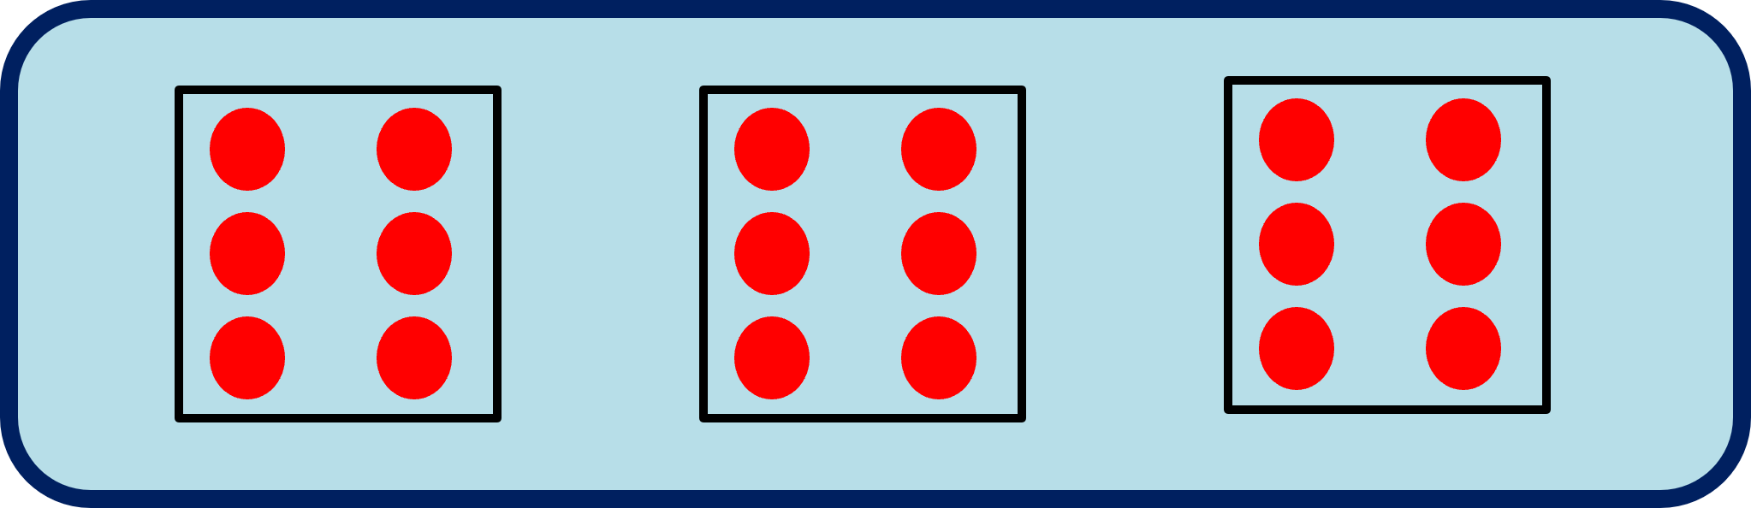

Chọn phép nhân thích hợp với hình sau:
A. 4 x 3
B. 4 x 6
D. 6 x 3
C. 5 x 2

Slide 8

PHÉP NHÂN

Slide 9

TIẾT 1

Slide 10
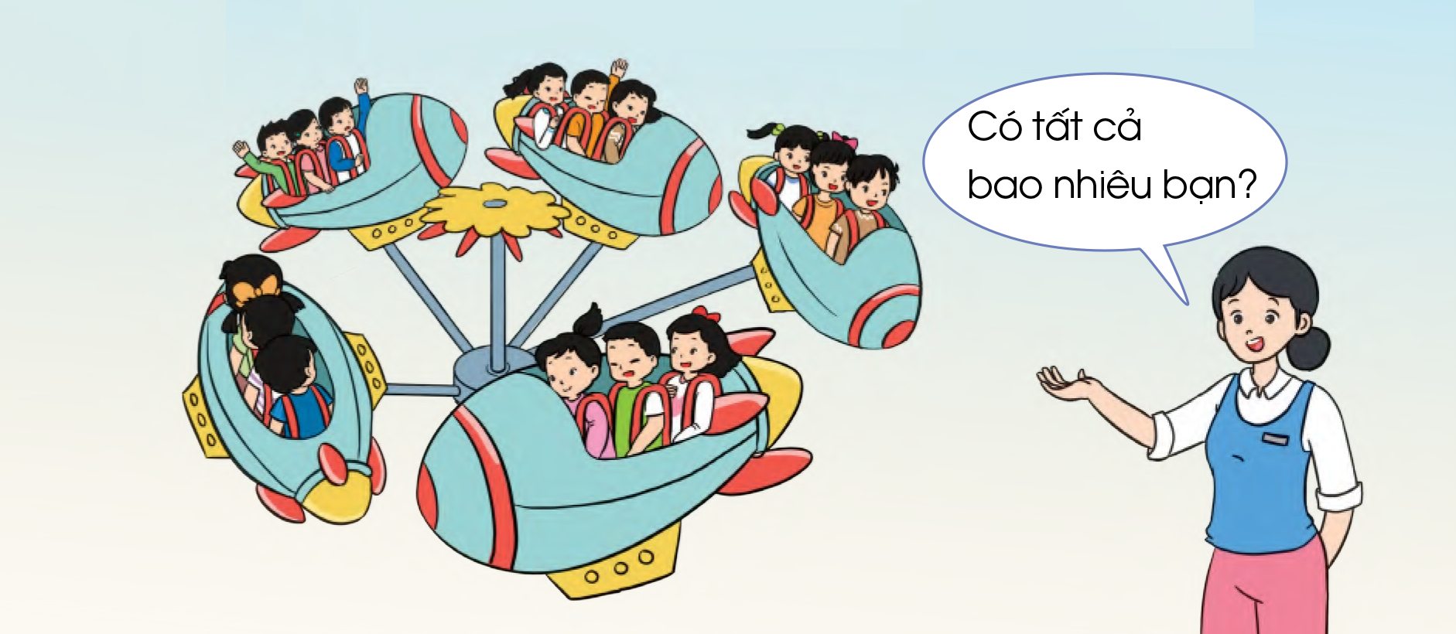
Có 5 tàu lượn, mỗi tàu lượn có 3 bạn.
3 + 3 + 3 + 3 + 3 = 15
Ta có phép nhân: 3 x 5 = 15

Slide 11


3 x 5 = ?
Có tất cả bao nhiêu chấm tròn
3 x 5 =
3 + 3 + 3 + 3 + 3
= 15
3 x 5 = 15
Có tất cả 15 chấm tròn.

Slide 12

2 x 5 = ?
2 x 5 =
2 + 2 + 2 + 2 + 2
= 10
2 x 5 = 10

Slide 13


1
Xem hình rồi nói (theo mẫu):
Mẫu:
2 x 4 = ?
2 + 2 + 2 + 2
2 x 4 =
= 8
2 x 4 = 8

Slide 14

1
Xem hình rồi nói (theo mẫu):
a)
4 x 3 = ?
4 x 3 =
4 + 4 + 4
= 12
?
x
?
=
?
4
3
12

Slide 15





1
Xem hình rồi nói (theo mẫu):
b)
5 x 2 = ?
5 x 2 = 5 + 5 = 10
?
x
?
=
?
5
2
10

Slide 16






1
Xem hình rồi nói (theo mẫu):
c)
6 x 3 = ?
6 x 3 = 6 + 6 + 6 = 18
?
x
?
=
?
6
3
18

Slide 17
4 x 4 = ?
4 x 4 =
4 + 4 + 4 + 4
= 16
2 x 5 = 10

Slide 18

5 x 4 = ?
5 x 4 =
5 + 5 + 5 + 5
= 20
5 x 4 = 20

Slide 19

DẶN DÒ

Slide 20


THANK YOU
Tạm biệt và hẹn gặp lại

